Slide 1
POC演示说明
雅诗兰黛-201612

Slide 2
大纲
Power BI - 报表内容释义
Power BI – Dashboard布局效果
相关数据结构
Power BI Desktop Power Pivot
SQL Server Database

Slide 3
Power BI - 报表内容释义

Slide 4
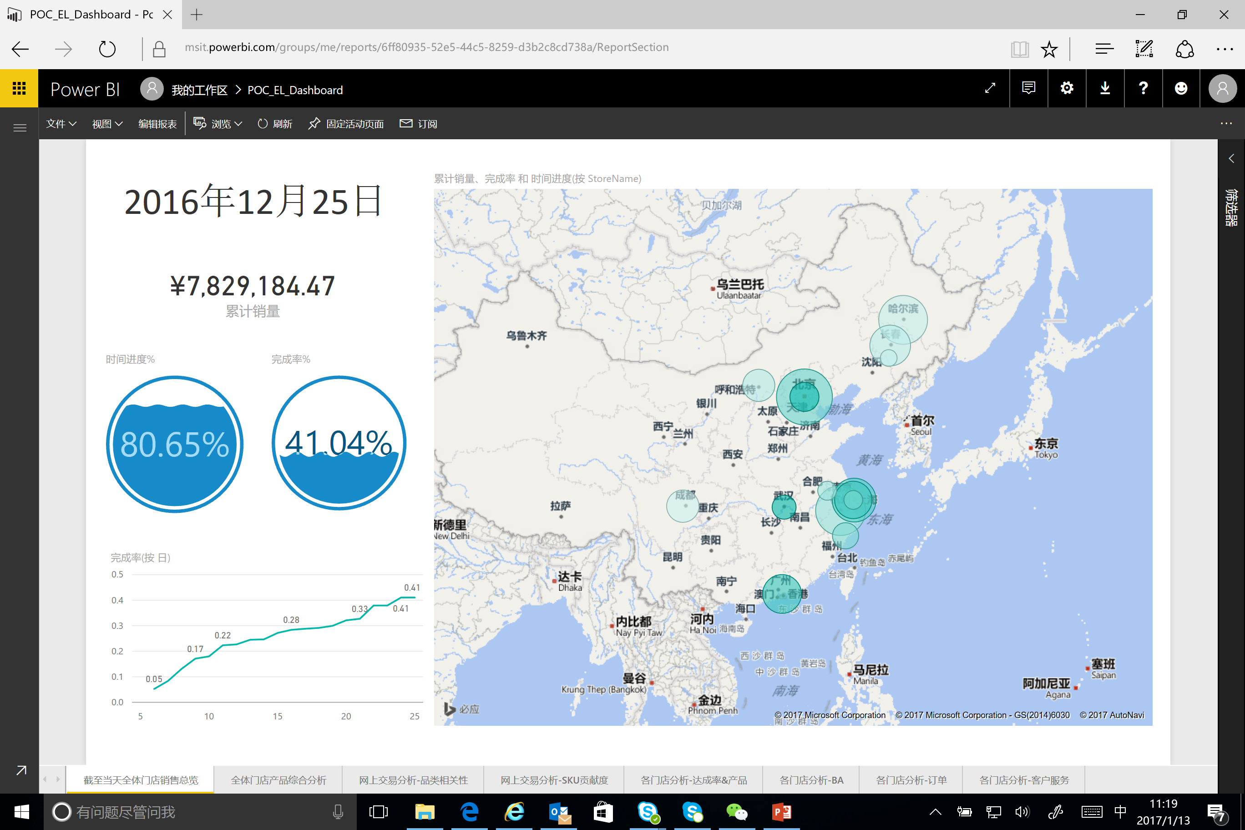
门店销售总览
所有门店当天累计销量（MTD）
时间进度：当日/当月日数
各门店当日的累计销量和完成率。圆点的大小表示累计销量，越大数值越高；颜色饱和度表示完成率，越深数值越高
完成率：累计销量/当月Quota
从本月的第一天开始，每日的完成率，数据标签仅在关键拐点上自动出现

Slide 5
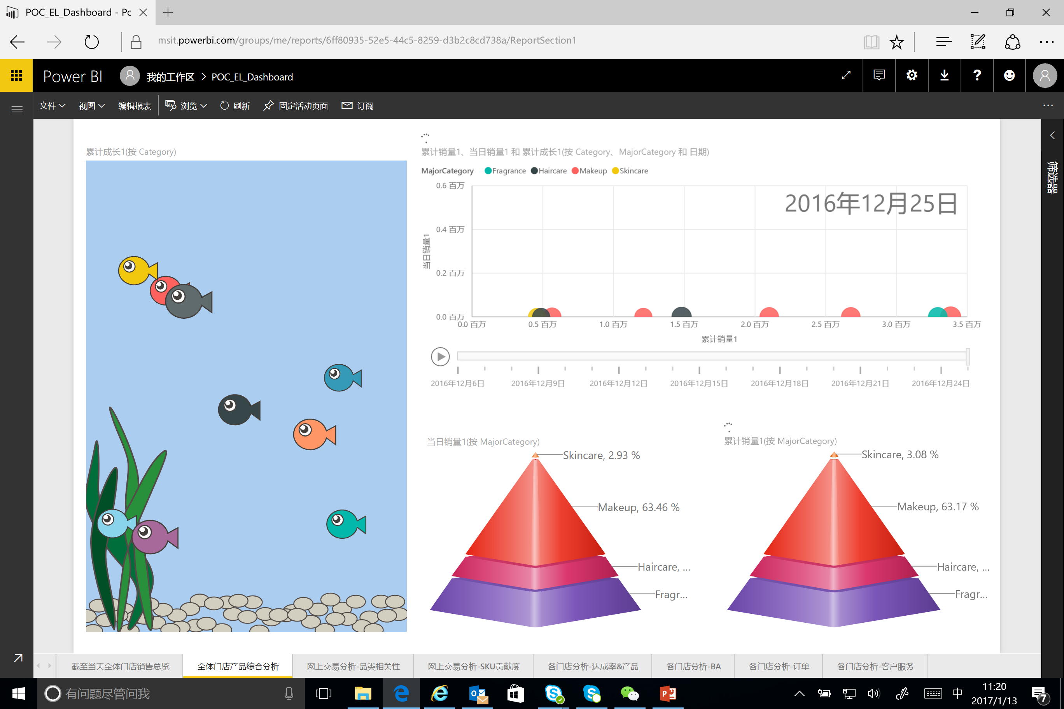
产品综合分析
带时间播放轴的散点图；
每个圆点代表一个Category；
横坐标代表累计销量；
纵坐标代表当日销量；
圆点的大小代表累计成长，越大数值越高；
圆点的颜色代表MajorCategory；
点击播放按钮，动态展现当月每一天的数值；
播放过程中，点击任意圆点，高亮显示该圆点的历史轨迹， 并可过滤其他图表中的内容；
小鱼图：每条鱼是一个Category，鱼的大小代表累计成长（当日累计销量/去年当日的累计销量），越大数值越高；
点击小鱼，高亮显示，并可过滤其他图表中的内容；
MajorCategory的当日销量占比和累计销量占比；可下钻到Category；
点击，高亮显示，并可过滤其他图表中的内容；

Slide 6
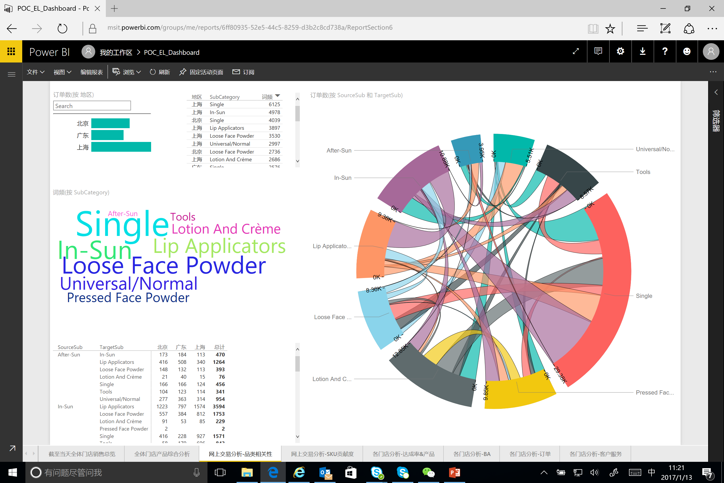
网上交易购物篮分析-SubCategory
沙盘图：显示SubCategory的相关性，即：订单中，在某一SubCategory出现之后，又出现了哪一个Subcategory；
圆盘的外圈，表示每一个Subcategory；色块的大小，表示了该Subcategory相关的订单数量；
中间的流动线，表明SubCatetory之间的走向，线条越粗表示支持该走向的订单数量越多。
点击单个线条，高亮显示SubCategory流向和订单数量，并可过滤其他图表中的内容；
点击单个外圈色块，高亮显示SubCategory的总订单数量，并可过滤其他图表中的内容；
区域切片，对本页面生效；同时以条形图显示每个区域的订单数
词云图相关的数据表
词云图：显示所有订单中出现过的SubCategory名称，字体越大表示与之相关的订单数量越多；
点击SubCategory，可过滤其他图表中的内容；
沙盘图相关的数据表

Slide 7
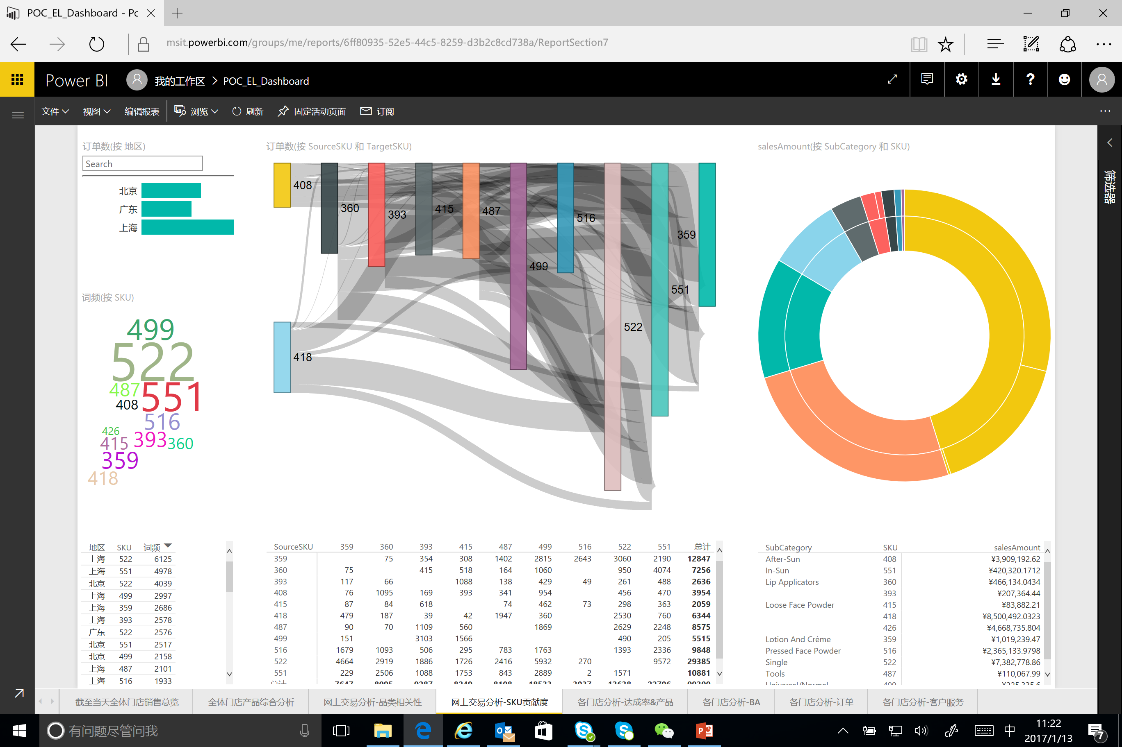
网上交易购物篮分析-SKU
沙盘图：显示SKU的相关性，即：订单中，在某一SKU出现之后，又出现了哪一个SKU；
每一个竖线，表示每一个SKU；竖线的长短，表示了该SKU相关的订单数量；
中间的流动线，表明SKU之间的走向，线条越粗表示支持该走向的订单数量越多。
点击单个线条，高亮显示SKU流向和订单数量，并可过滤其他图表中的内容；
点击单个竖线，高亮显示SKU的总订单数量，并可过滤其他图表中的内容；
区域切片，对本页面生效；同时以条形图显示每个区域的订单数
嵌套环形图：SubCategory和SKU对累计销售量的贡献；
里圈表示SubCategory；
外圈标识SKU；
点击色块，高亮显示，并用于过滤其他图表中的内容；
词云图：显示所有订单中出现过的SKU，字体越大表示与之相关的订单数量越多；
点击SKU，可过滤其他图表中的内容；
词云图相关的数据表
沙盘图相关的数据表
嵌套环形图相关的数据表

Slide 8
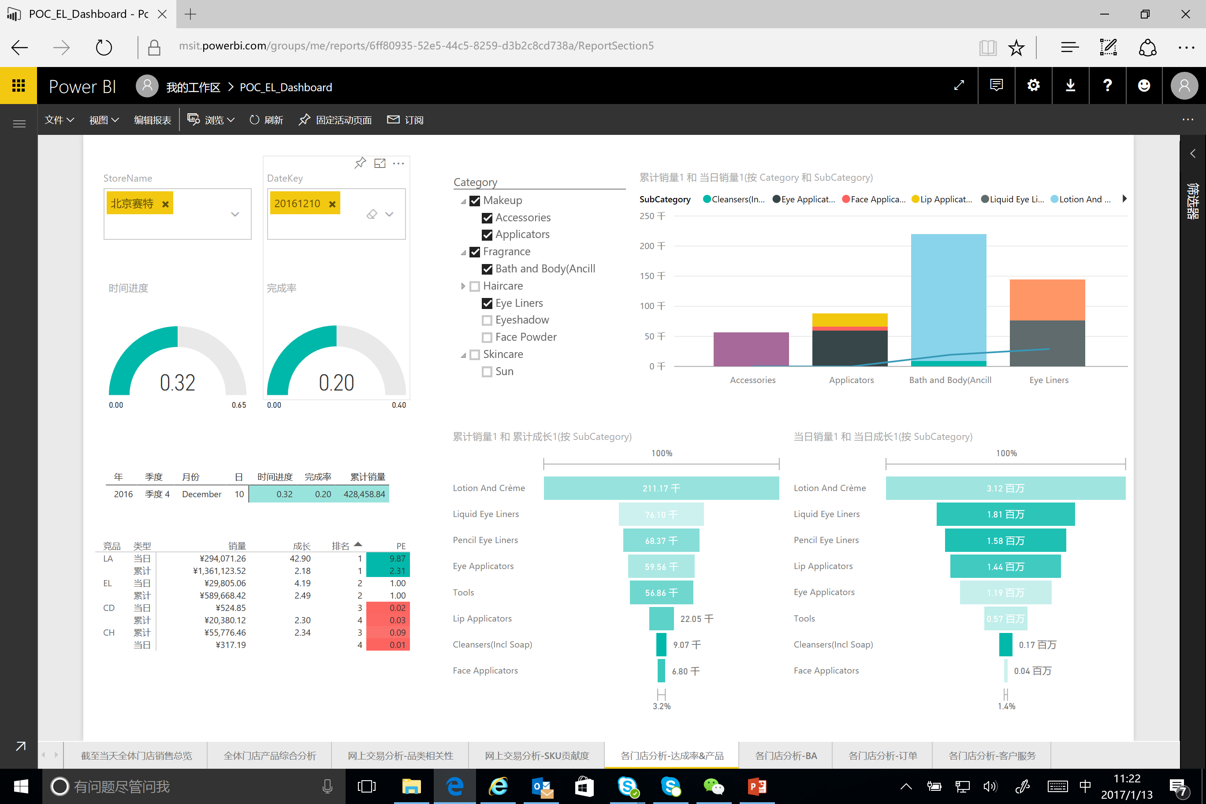
门店达成率&产品分析
Category切片，对本页面生效；可以多选；
但由于左侧仪表和数据表中不细分Category，因此实际只对右方和下方的图表生效；
门店切片，对本页面生效；建议单选；
柱形表示当日销量；
折线标识累计销量；
柱形色块区分SubCategory；
折线不区分SubCategory，为Category的汇总值；
点击，高亮显示，并可过滤其他图表中的内容；
日期切片，对本页面生效；建议单选；
时间进度仪表和完成率仪表
与上方两个仪表对应的数据
竞品报表
累计销量和当日销量的SubCategory漏斗图；
色块长短标识累计销量，色块颜色饱和度标识累计成长（当日累计销量/去年当日累计销量）；
点击每个色块，除了显示上述数字外，也显示每一个SubCategory同图中第一个SubCategory 的比值，以及同相邻的上一个SubCategory的比值 ；
点击，高亮显示，并可过滤其他图表中的内容；

Slide 9
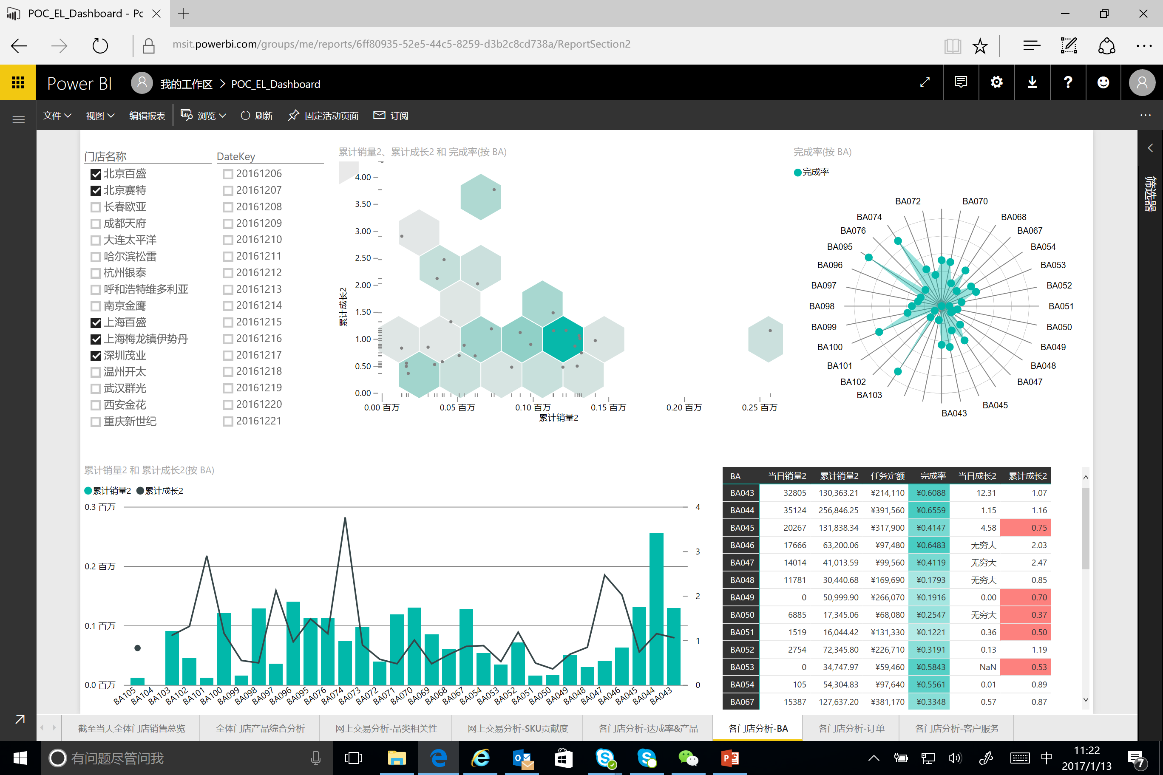
门店BA分析
蜂巢图：显示BA的综合指标，以及相似业绩的BA群平均的完成率；
每一个黑点是一个BA；横坐标是累计销量，纵坐标是累计成长；
蜂巢的半径可以手工指定，默认为20。根据指定的半径，均匀的铺设蜂巢，半径值越大，蜂巢数量越少，半径值越小，蜂巢数量越多；并以颜色的饱和度体现每个蜂巢内所有BA完成率的平均值。
该图表的旨在将销售团队按业绩区段分群，并以群体的视角考察完成率情况。
点击蜂巢，高亮显示，并可筛选其他图表中的内容
门店切片，对本页面生效；可多选；
雷达图：显示BA的完成率
点击图，高亮显示，并可筛选其他图表中的内容
日期切片，对本页面生效；只能单选；
BA业绩数字列表
通过颜色过渡和高亮，对部分指标进行排名凸显和预警
柱状图代表累计销量，折线图代表累计成长
点击柱或折线，高亮显示，并可筛选其他图表中的内容

Slide 10
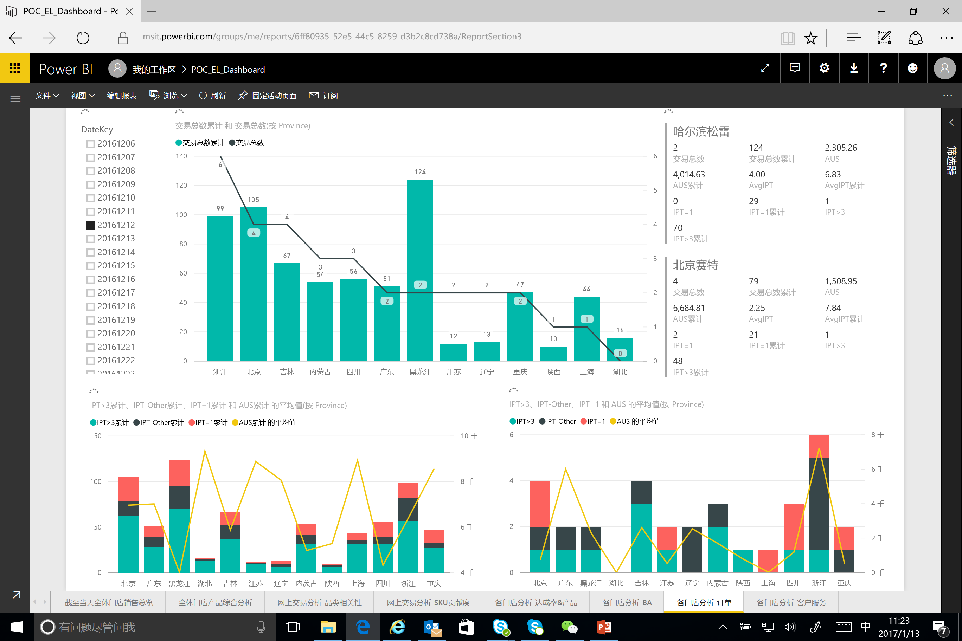
门店订单分析
柱状图代表交易总量累计（MTD），折线图代表当日交易总量
横坐标可按省-市-门店层次下钻；
点击柱或折线，高亮显示，并可筛选其他图表中的内容
日期切片，对本页面生效；只能单选；
以记分卡的形式，呈现图表中涉及的所有数据
显示IPT和AUS的当日值；
柱状图总高度是当日订单总数；分色块标识了IPT=1、IPT>3、IPT-Other；
折线代表AUS的平均值；
横坐标可按省-市-门店层次下钻；
点击柱或折线，高亮显示，并可筛选其他图表中的内容
显示IPT和AUS的累计值（MTD）；
柱状图总高度是当日订单总数；分色块标识了IPT=1、IPT>3、IPT-Other；
折线代表AUS的平均值；
横坐标可按省-市-门店层次下钻；
点击柱或折线，高亮显示，并可筛选其他图表中的内容
IPT（客单量）：每笔订单中SKU的种类数量；
AvgIPT（平均客单量）= sum（IPT）/订单数； IPT>3：订单中超过3个SKU的订单数；
IPT=1：订单中只有一个SKU的订单数；
IPT-Others：除了IPT>3 和 IPT=1的其他订单总数；
AUS（客单价）=Sum（销量）/Sum（销售数量）

Slide 11
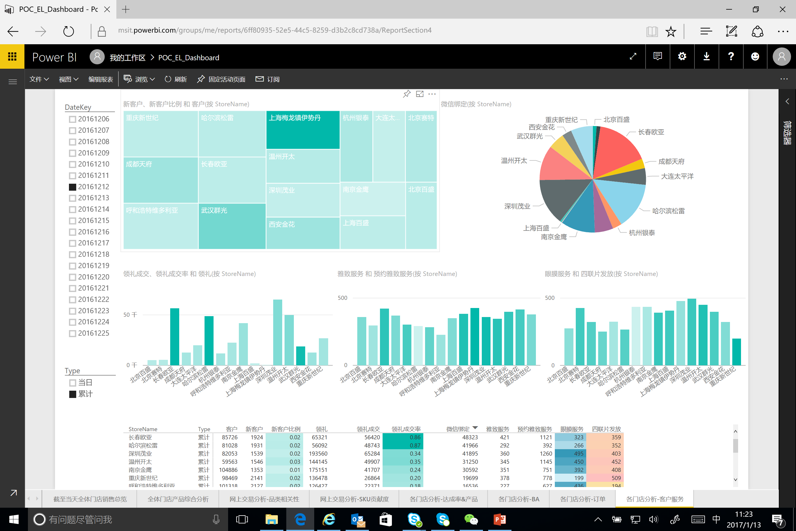
门店客服分析
大小代表新客户数量；颜色饱和度代表新客户占比
点击色块，高亮显示，并可筛选其他图表中的内容
日期切片，对本页面生效；只能单选；
各门店微信绑定数量
点击色块，高亮显示，并可筛选其他图表中的内容
高度代表眼膜服务客户数量；颜色饱和度四联片发放客户数；
点击色块，高亮显示，并可筛选其他图表中的内容
统计类型切片，对本页面生效；只能单选；
高度代表领礼成交客户数量；颜色饱和度代表成交客户数占领礼客户数的比例；
点击色块，高亮显示，并可筛选其他图表中的内容
高度代表雅致服务客户数量；颜色饱和度代表雅致服务客户数占预约该服务的客户数的比例；
点击色块，高亮显示，并可筛选其他图表中的内容
上述图表的数据表
通过颜色过渡，对部分指标进行排名凸显和预警

Slide 12
Power BI – Dashboard布局效果

Slide 13
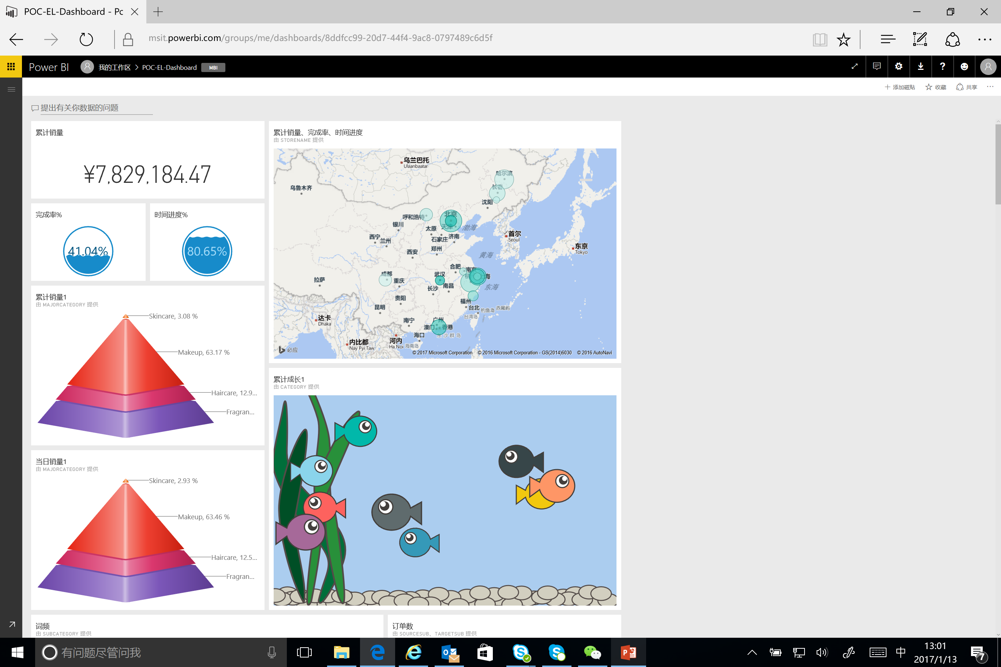
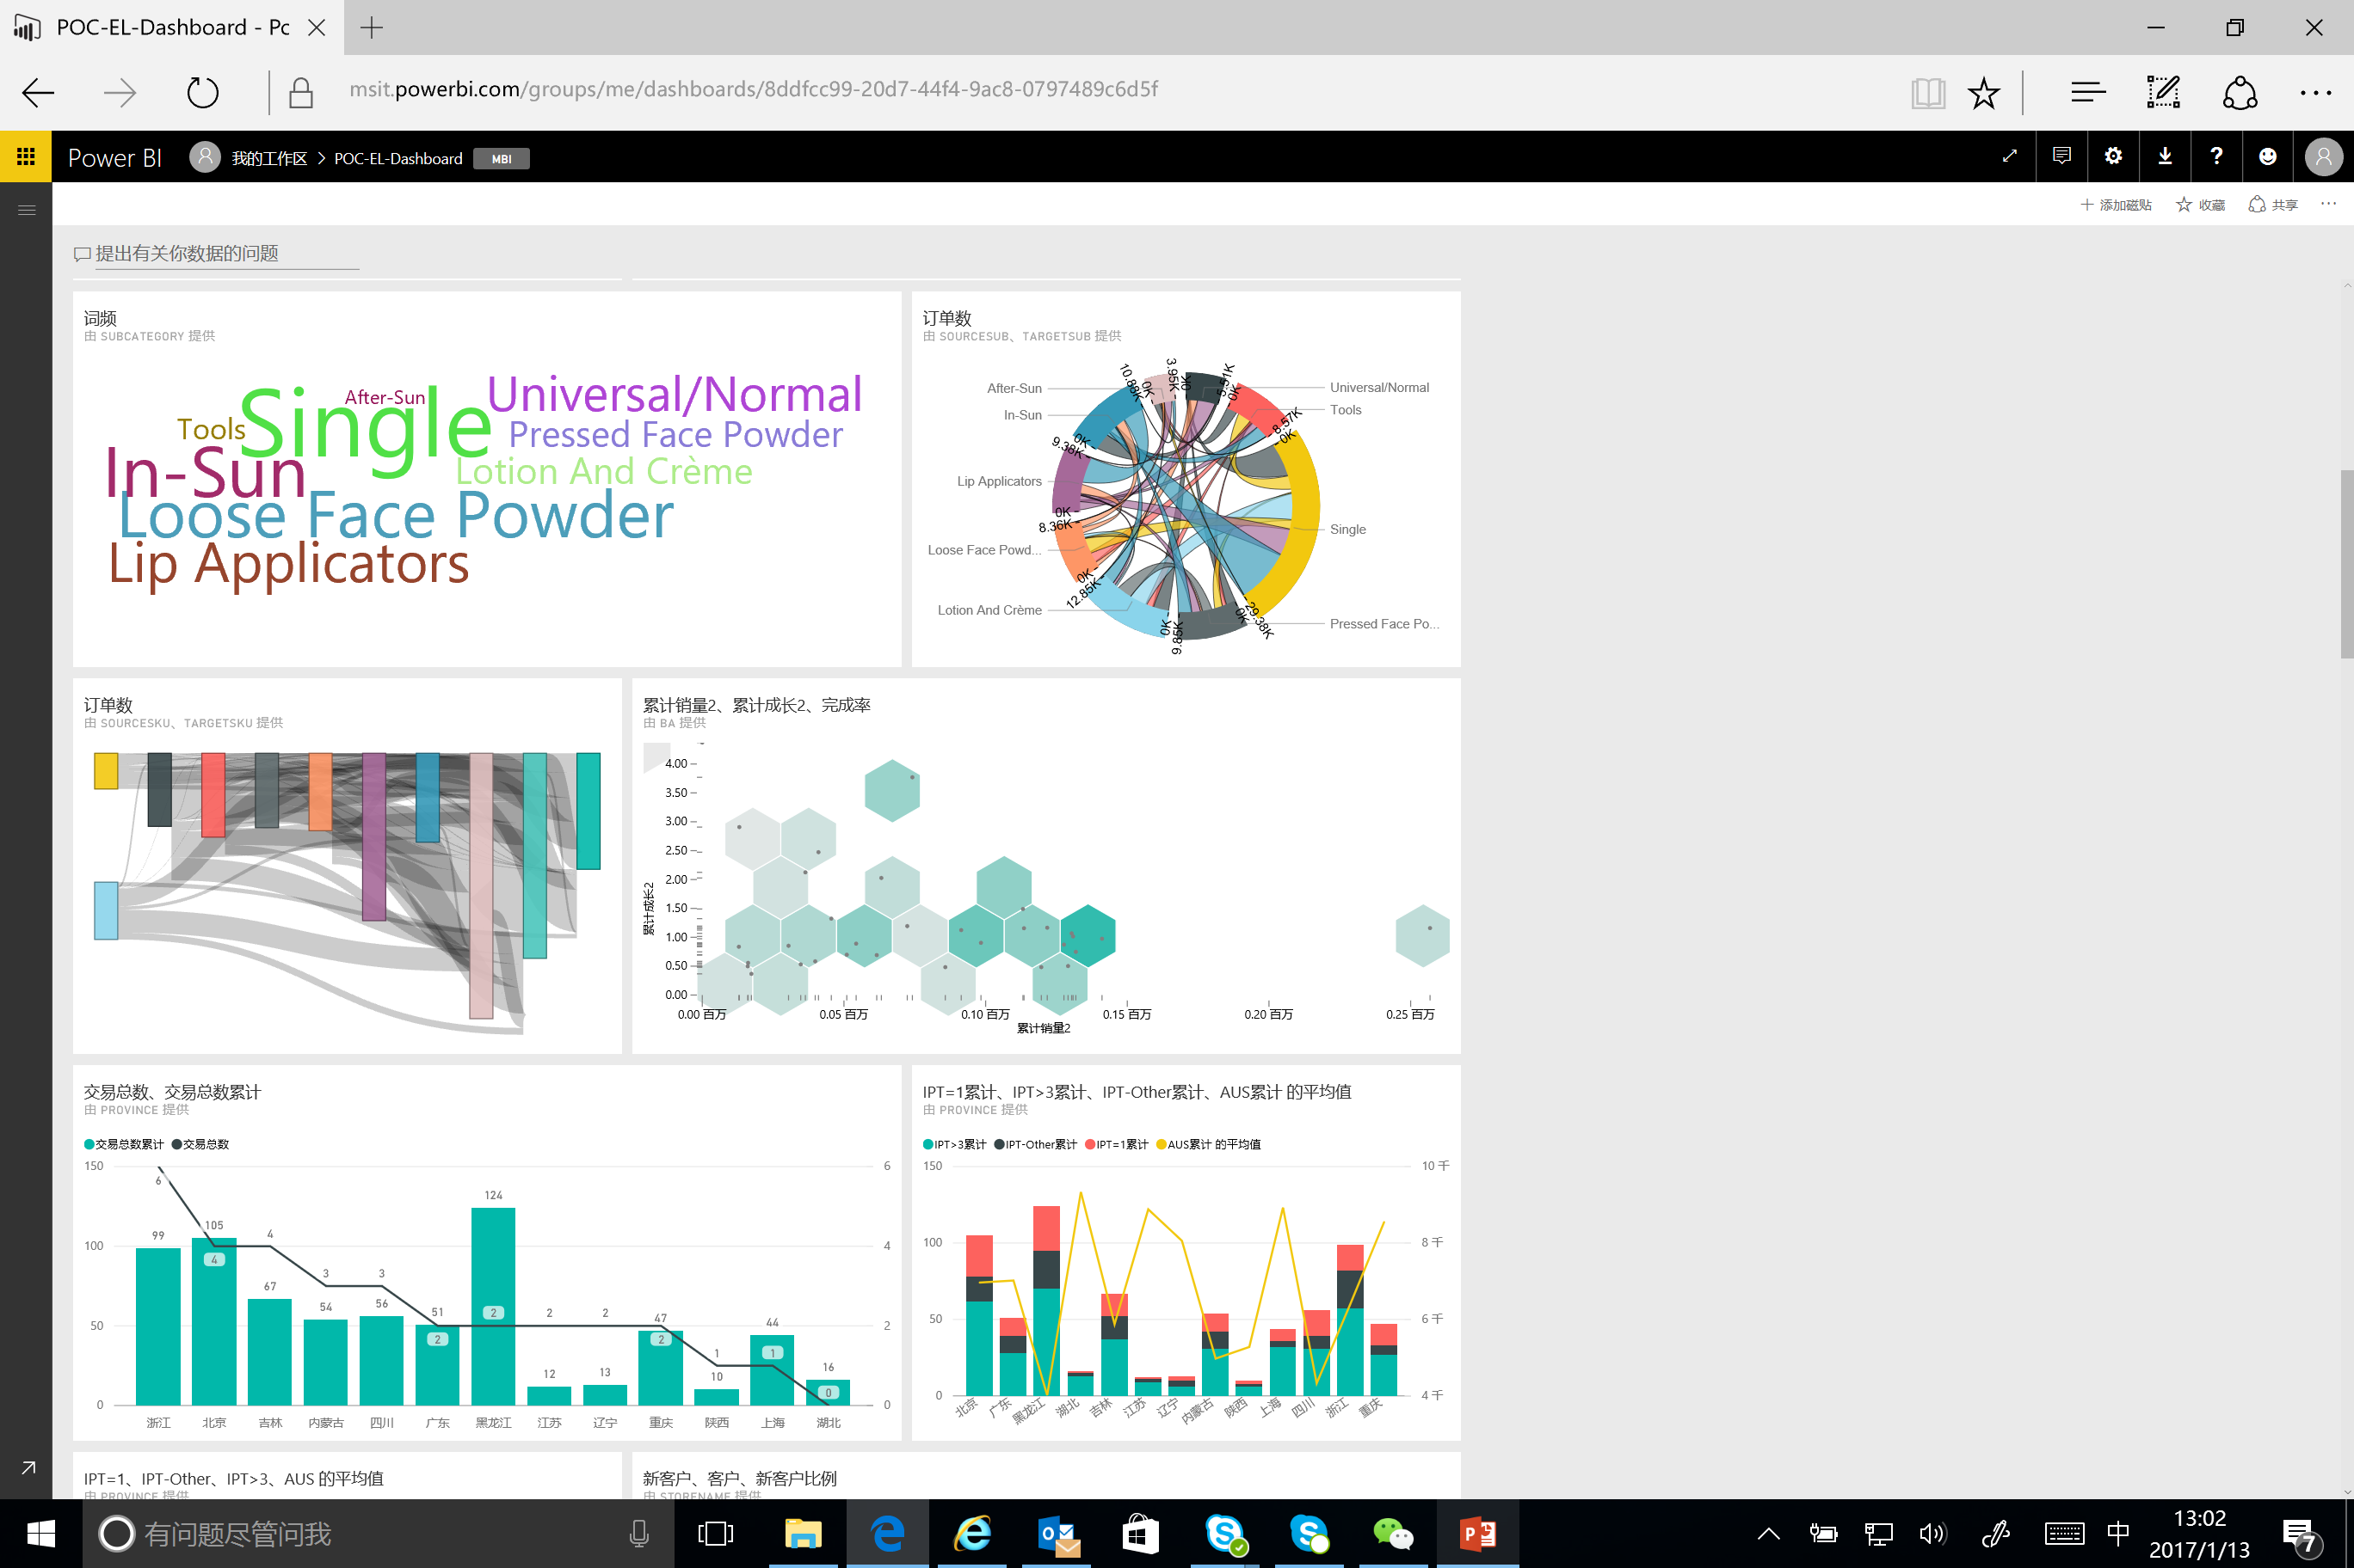
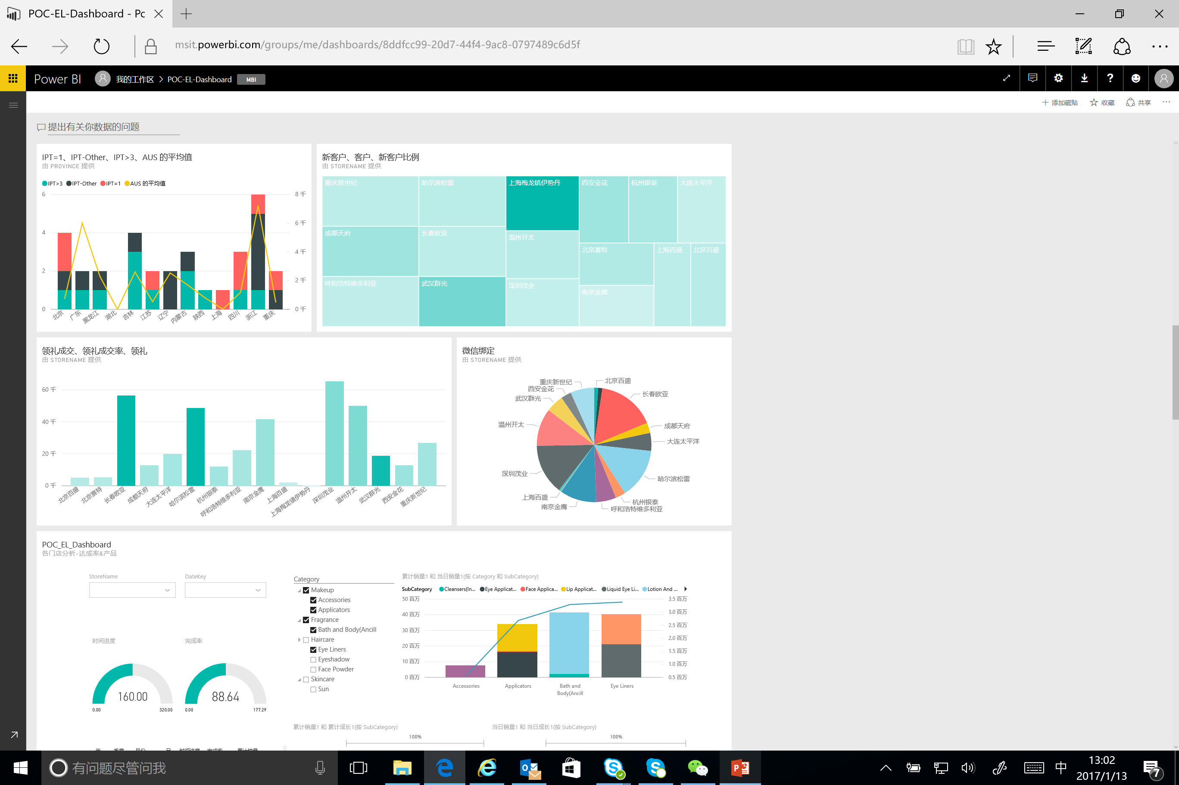
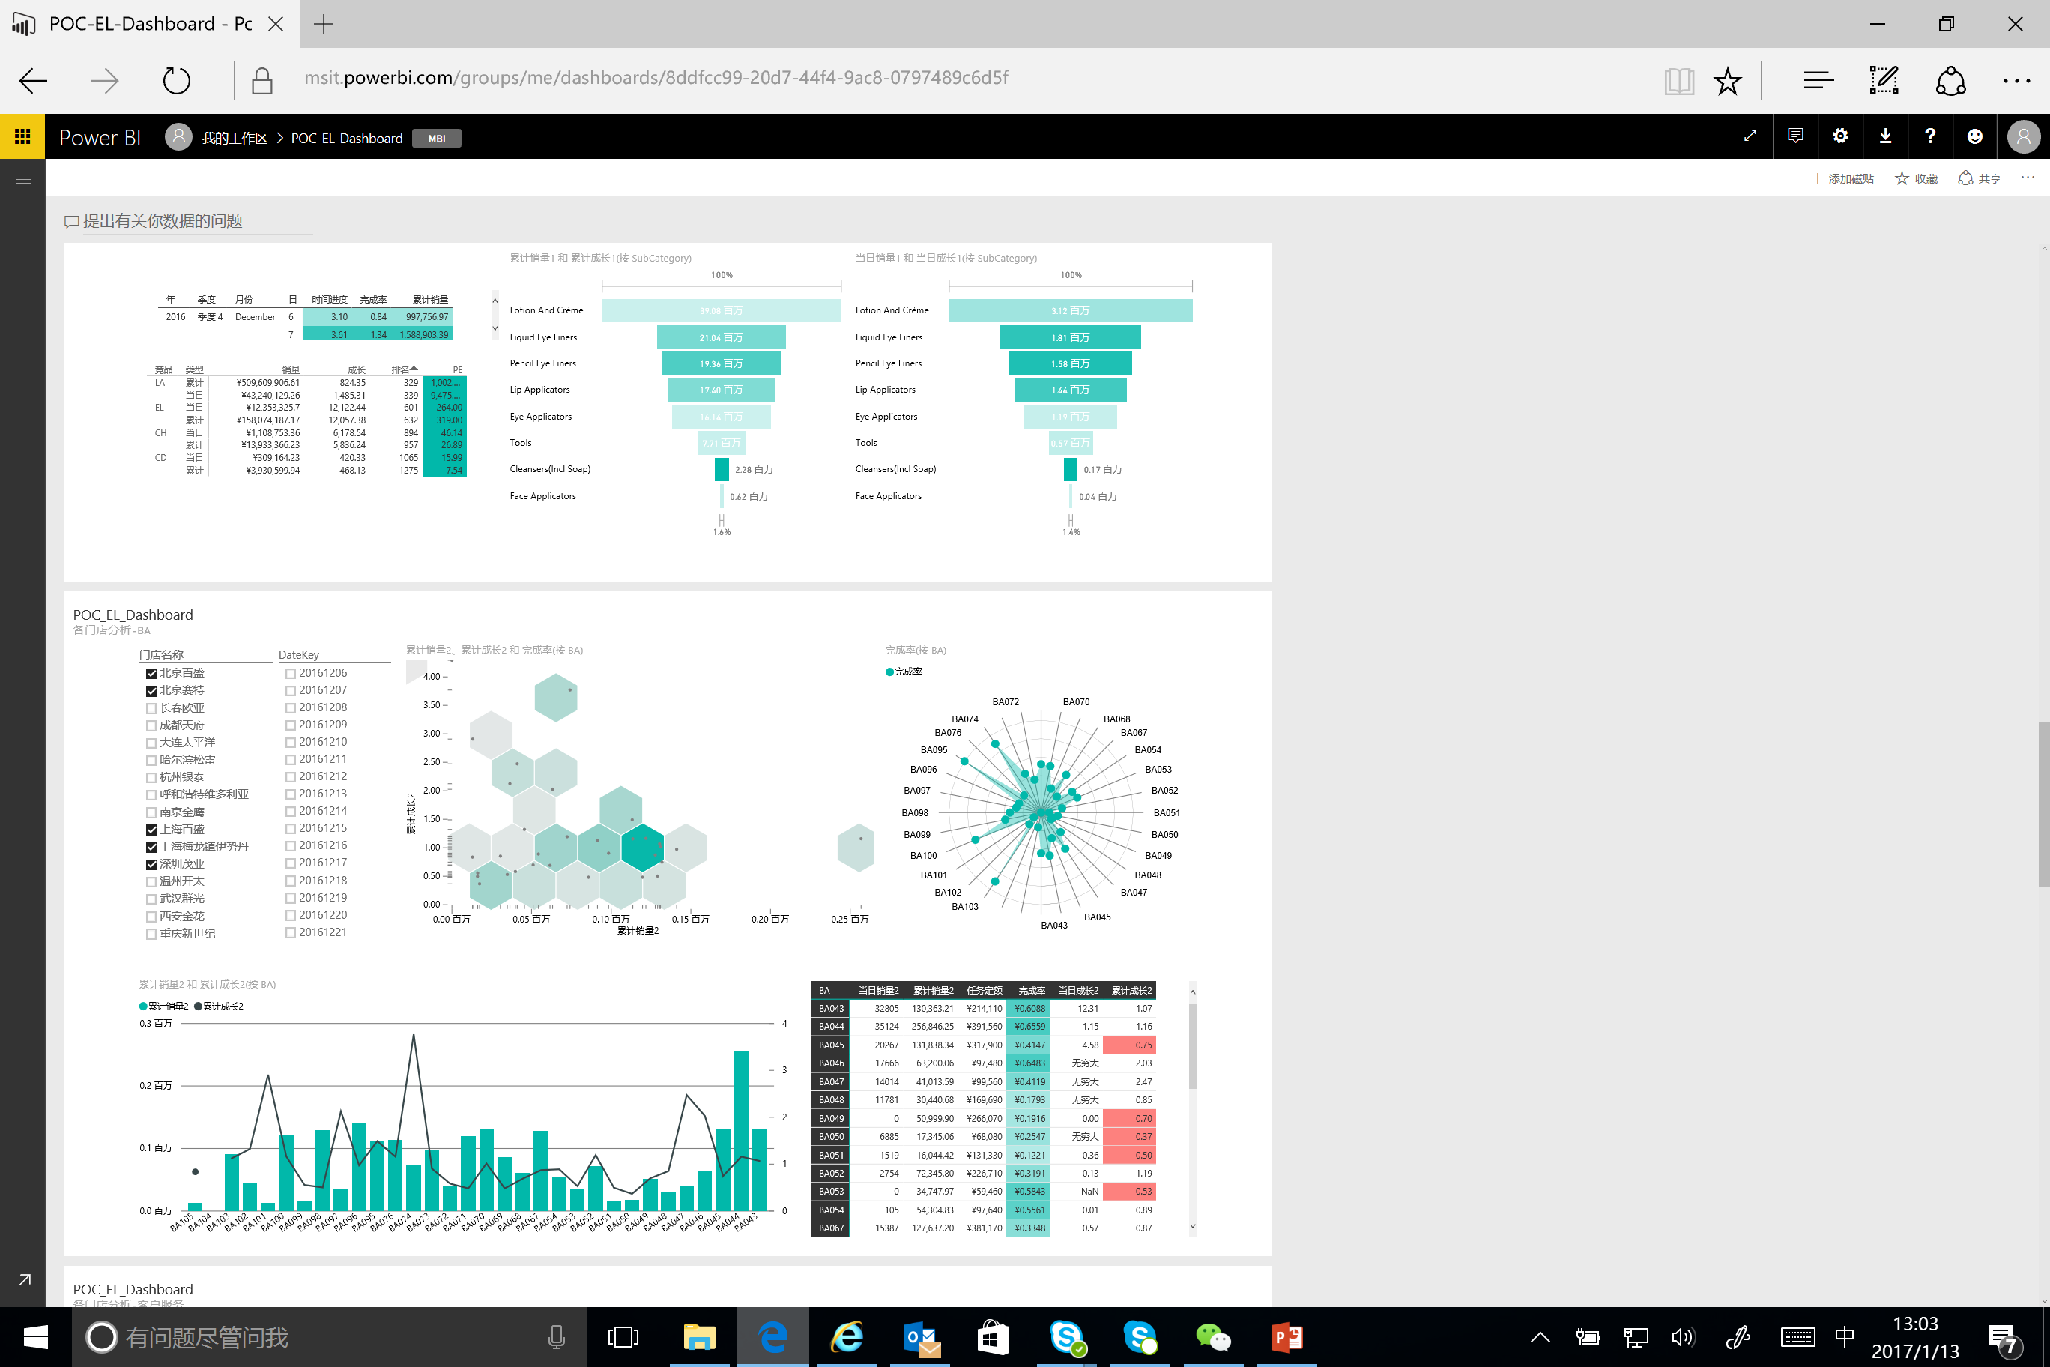
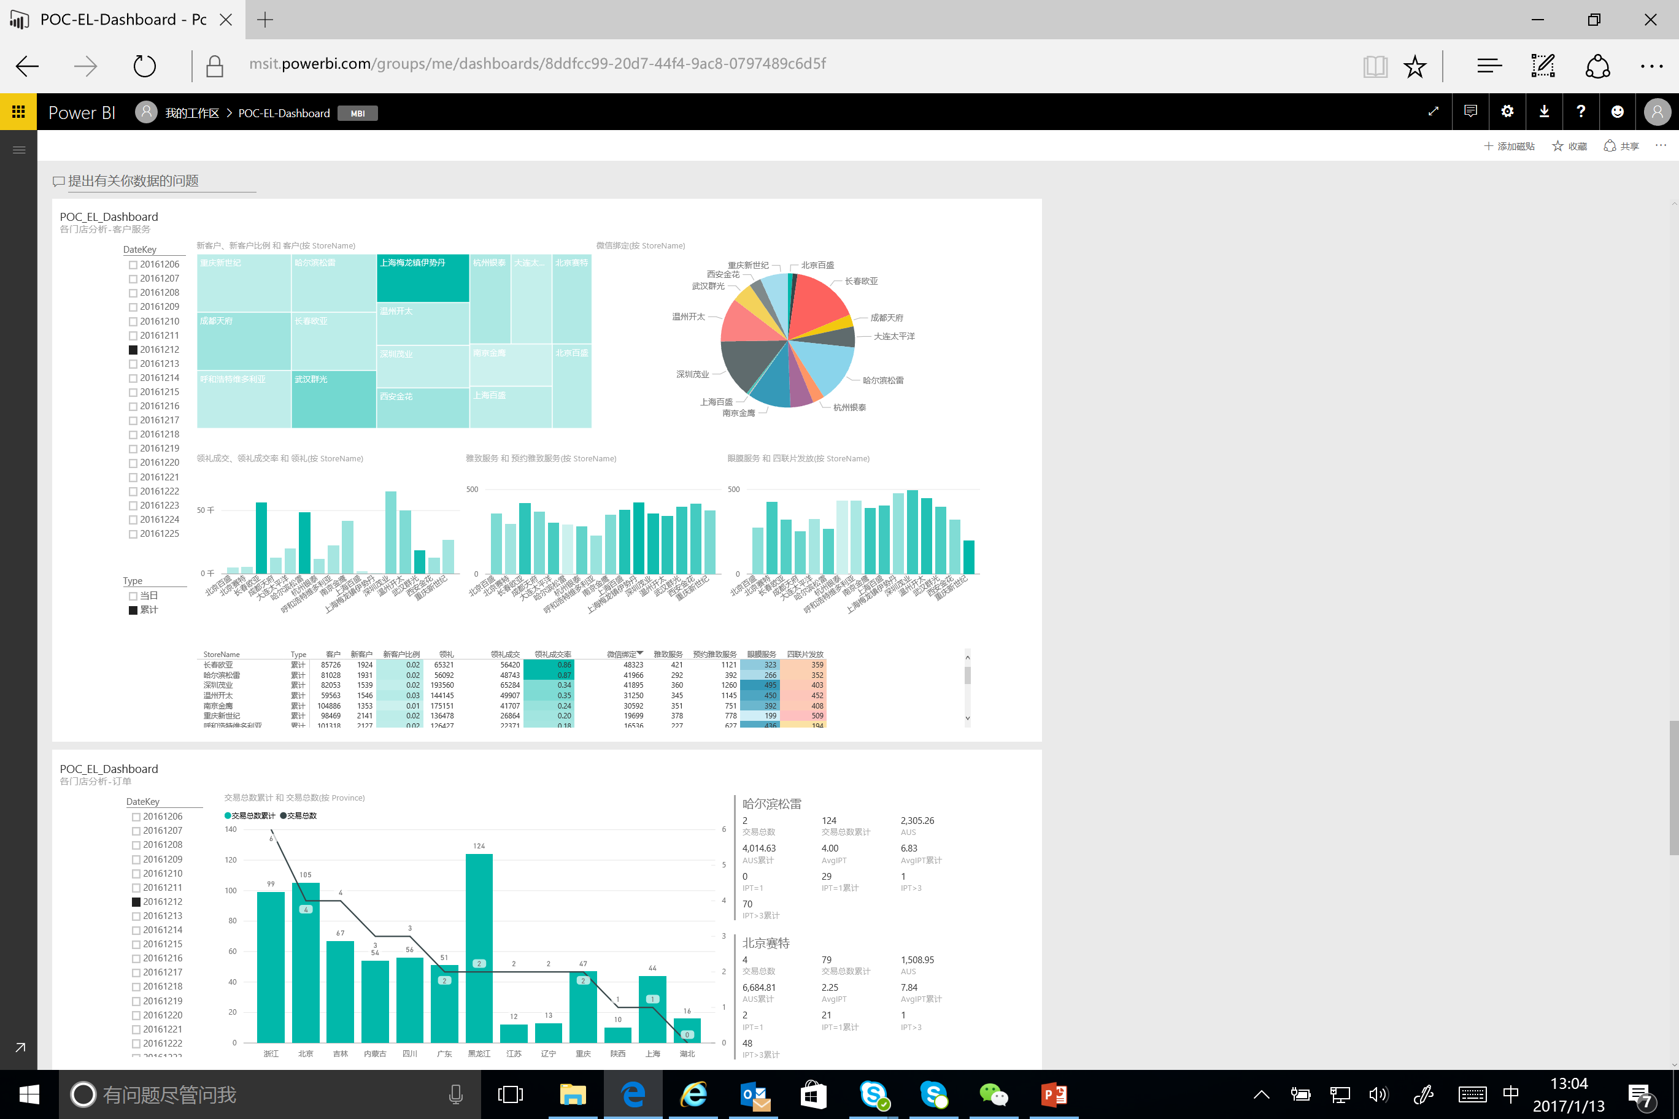
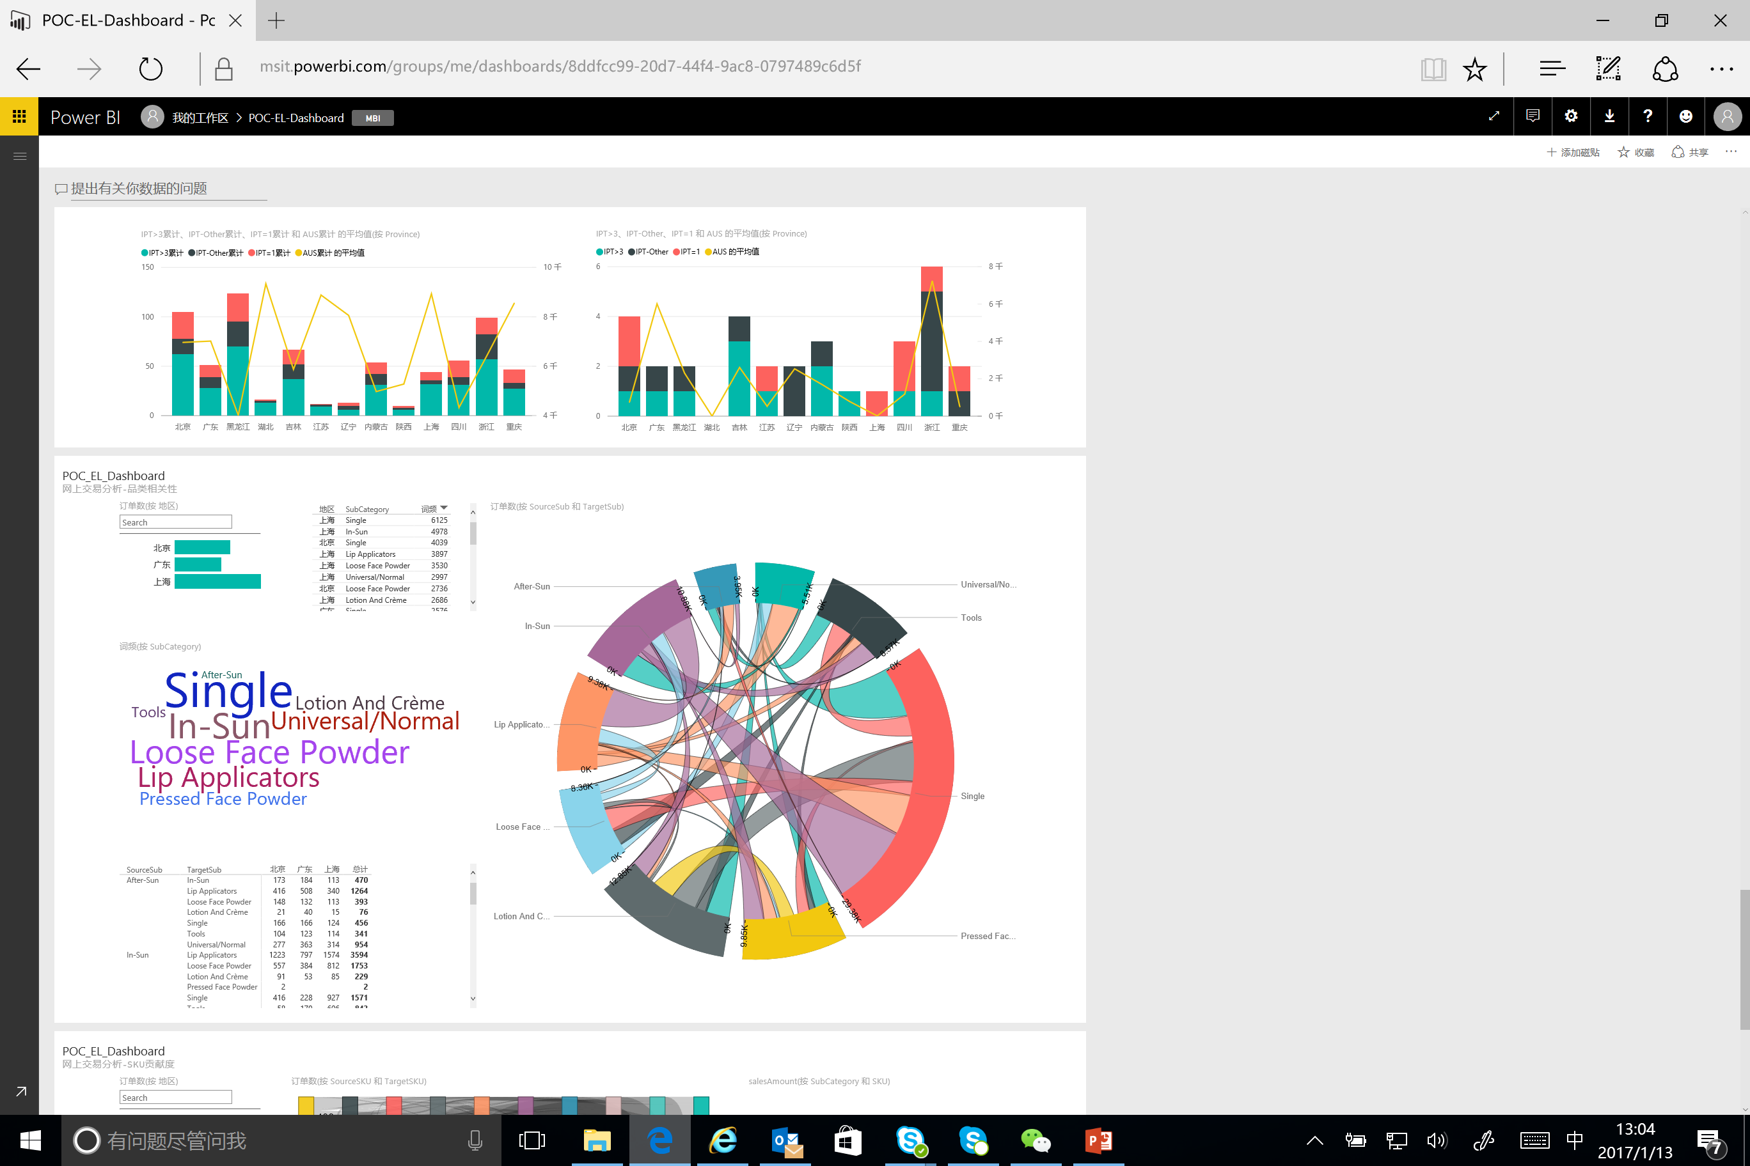
Web – Dashboard布局

Slide 14
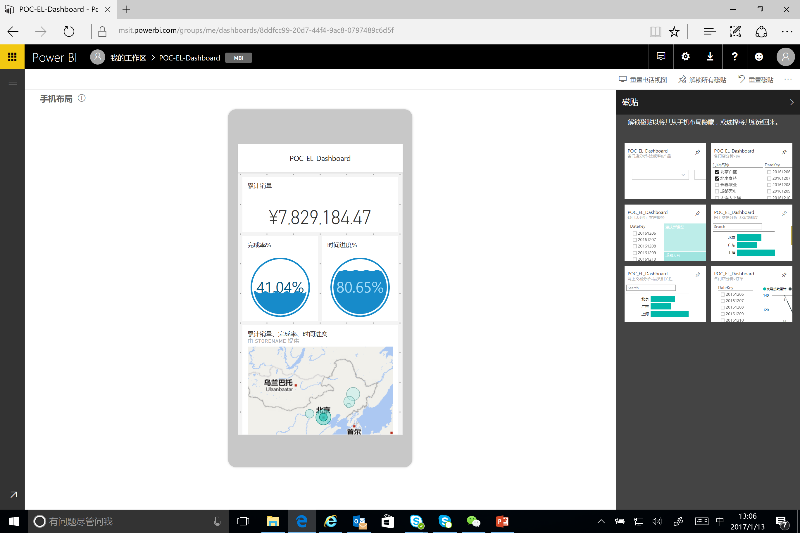
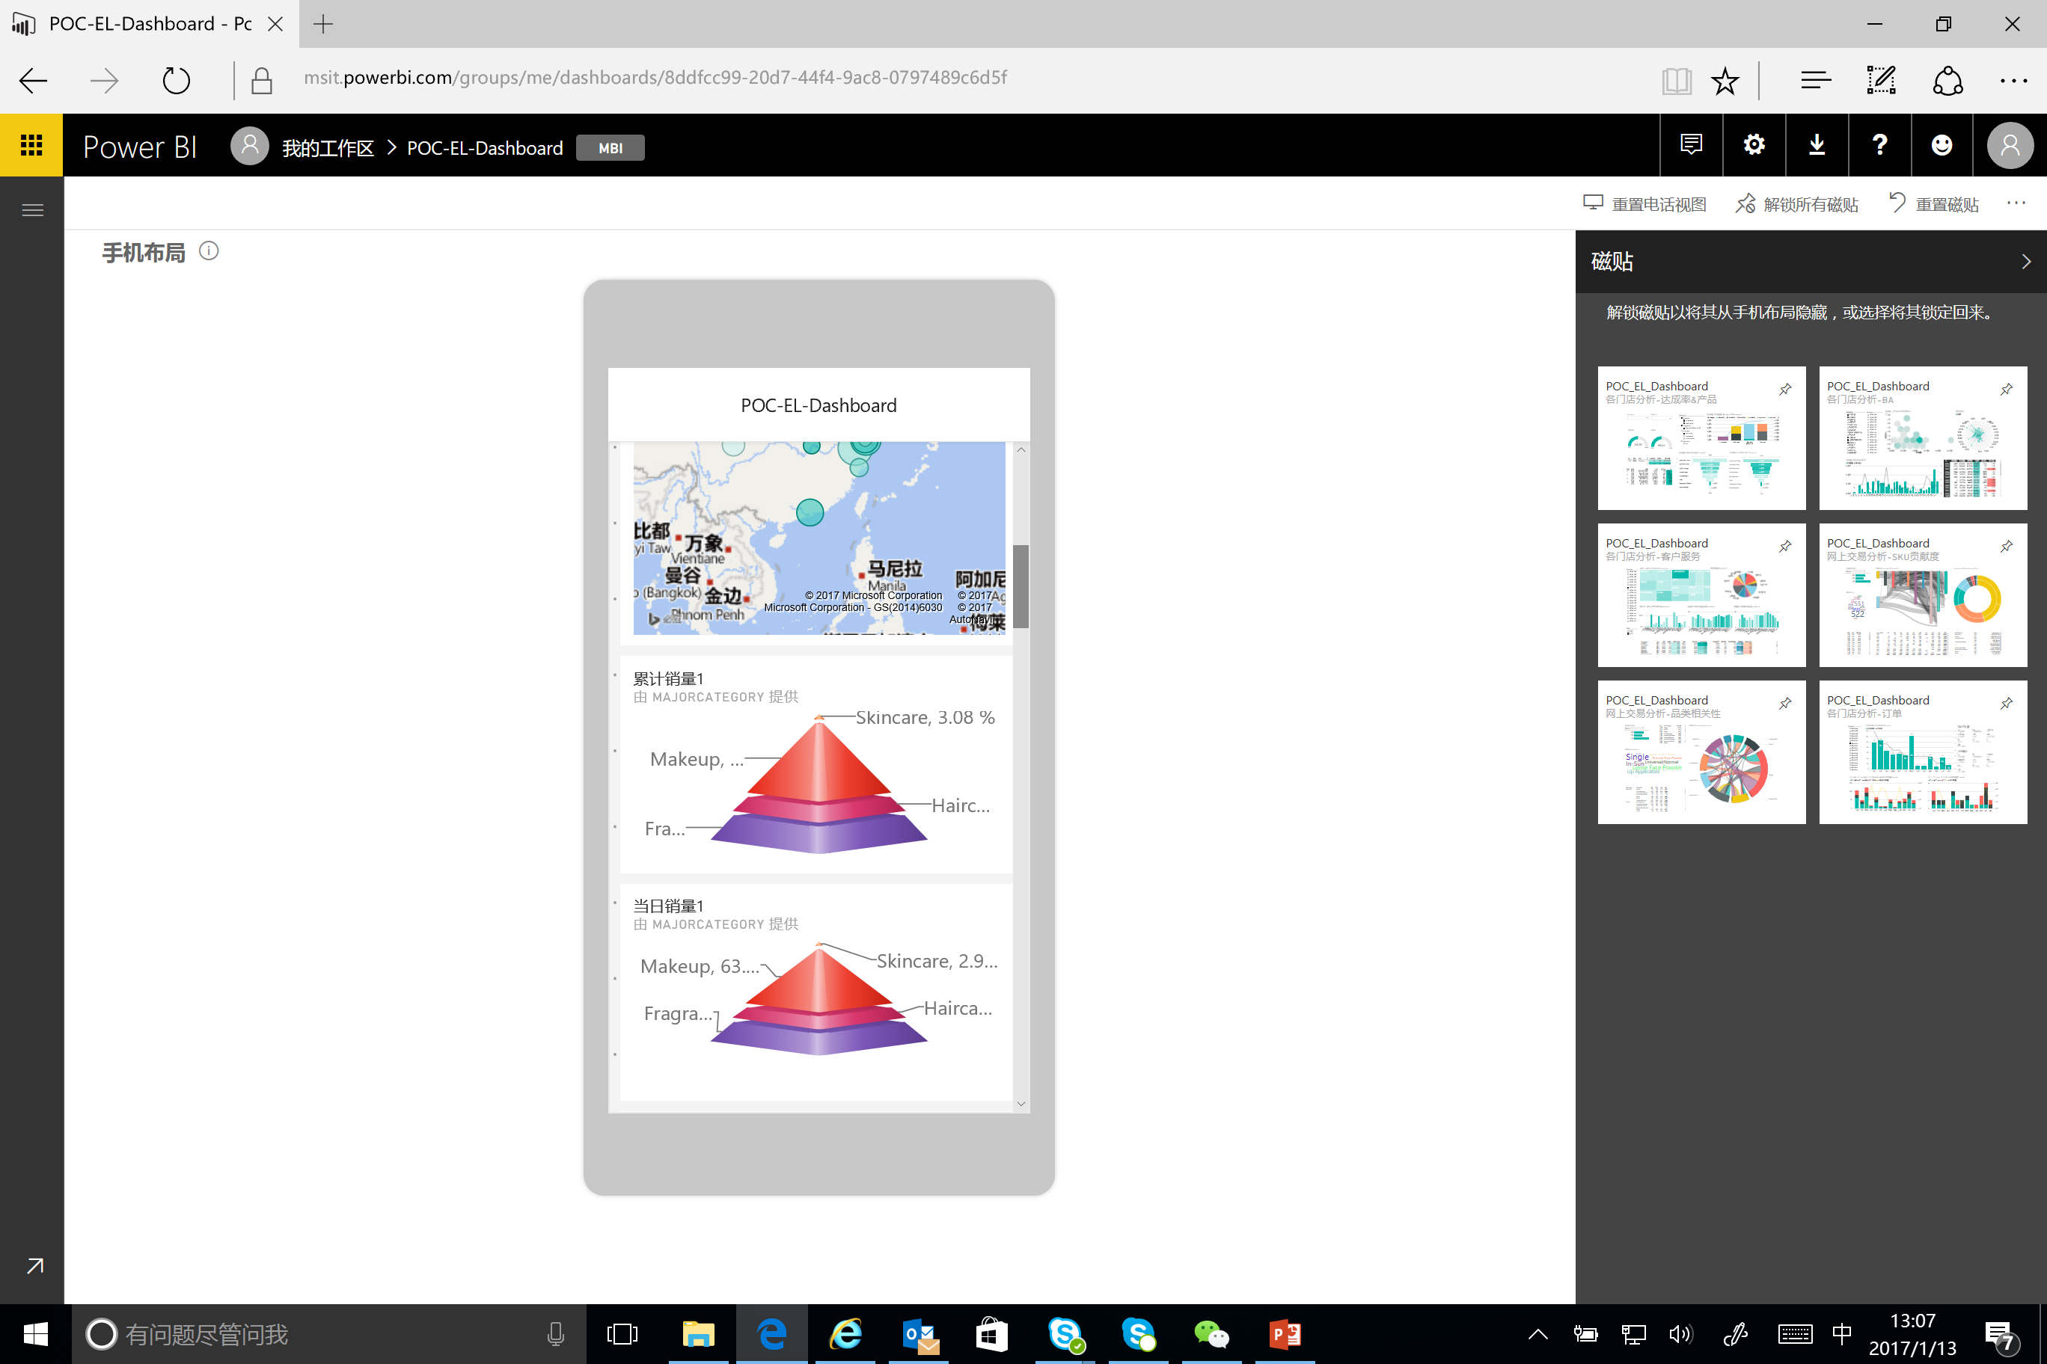
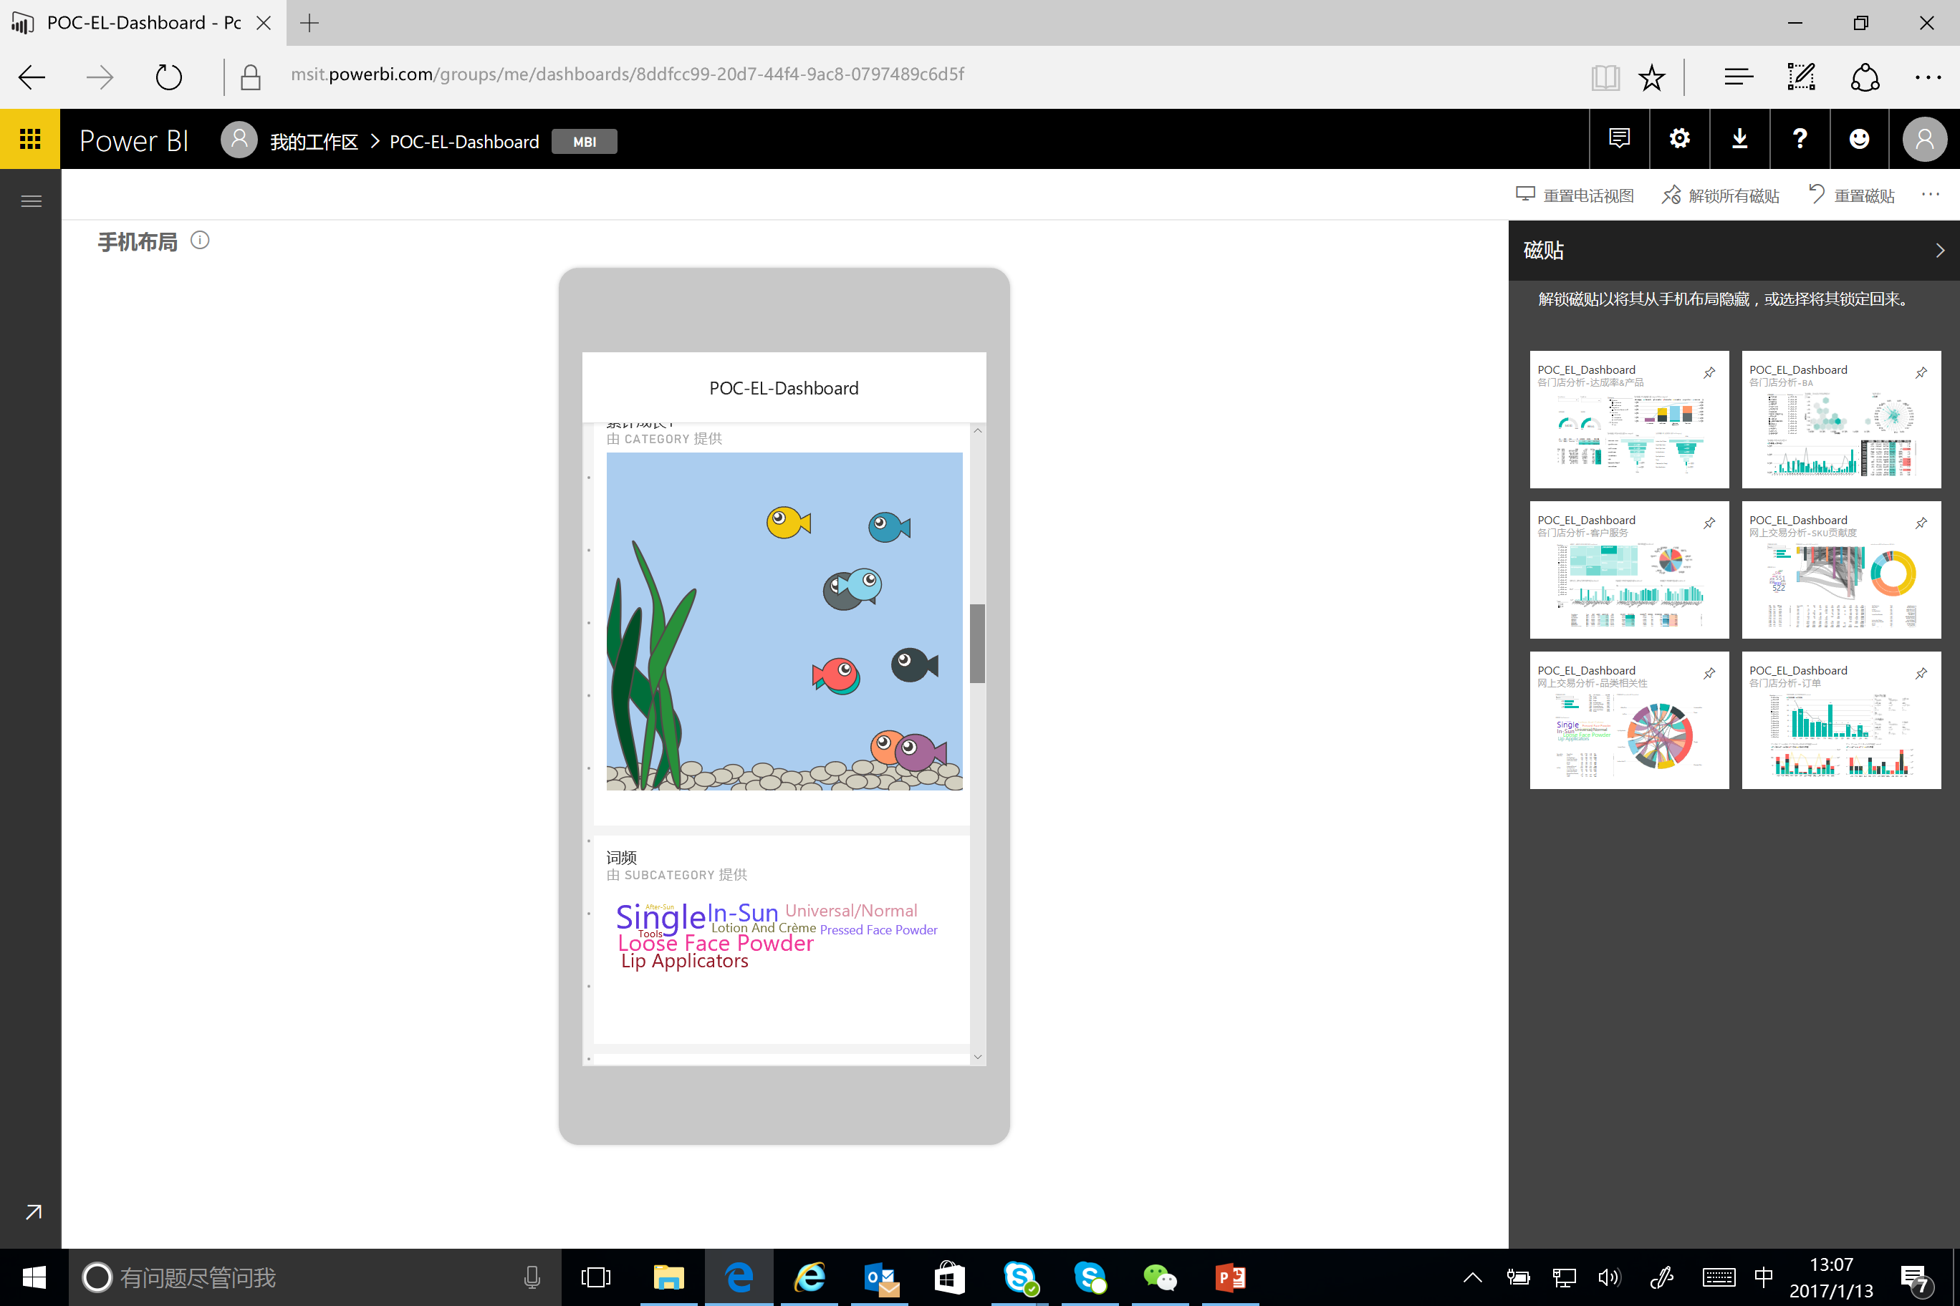
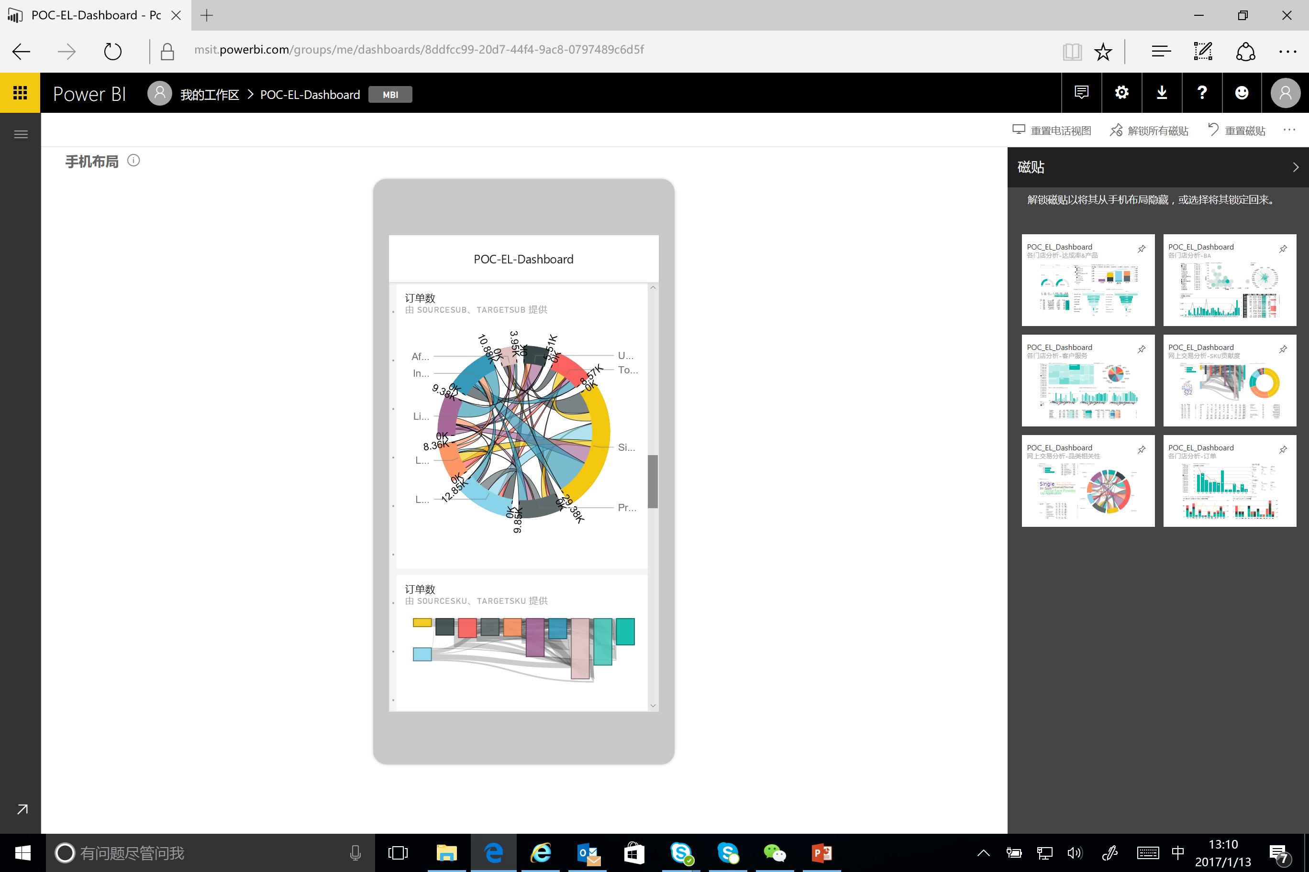
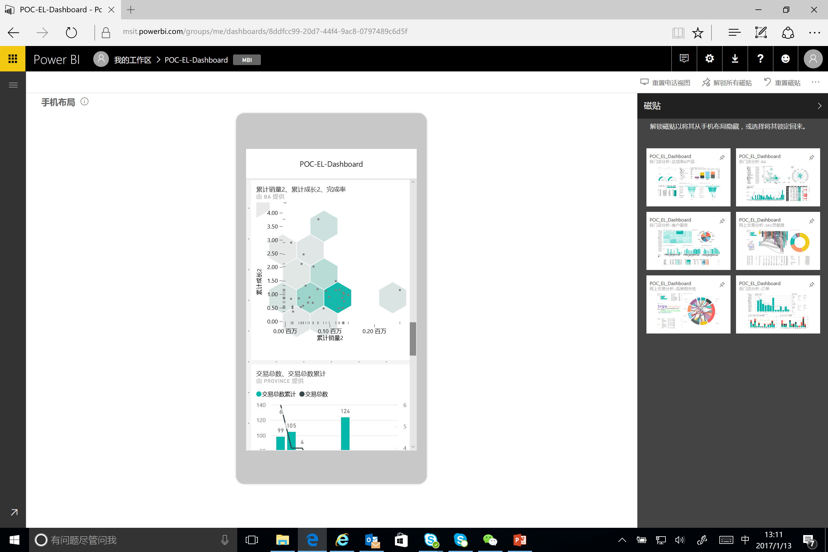
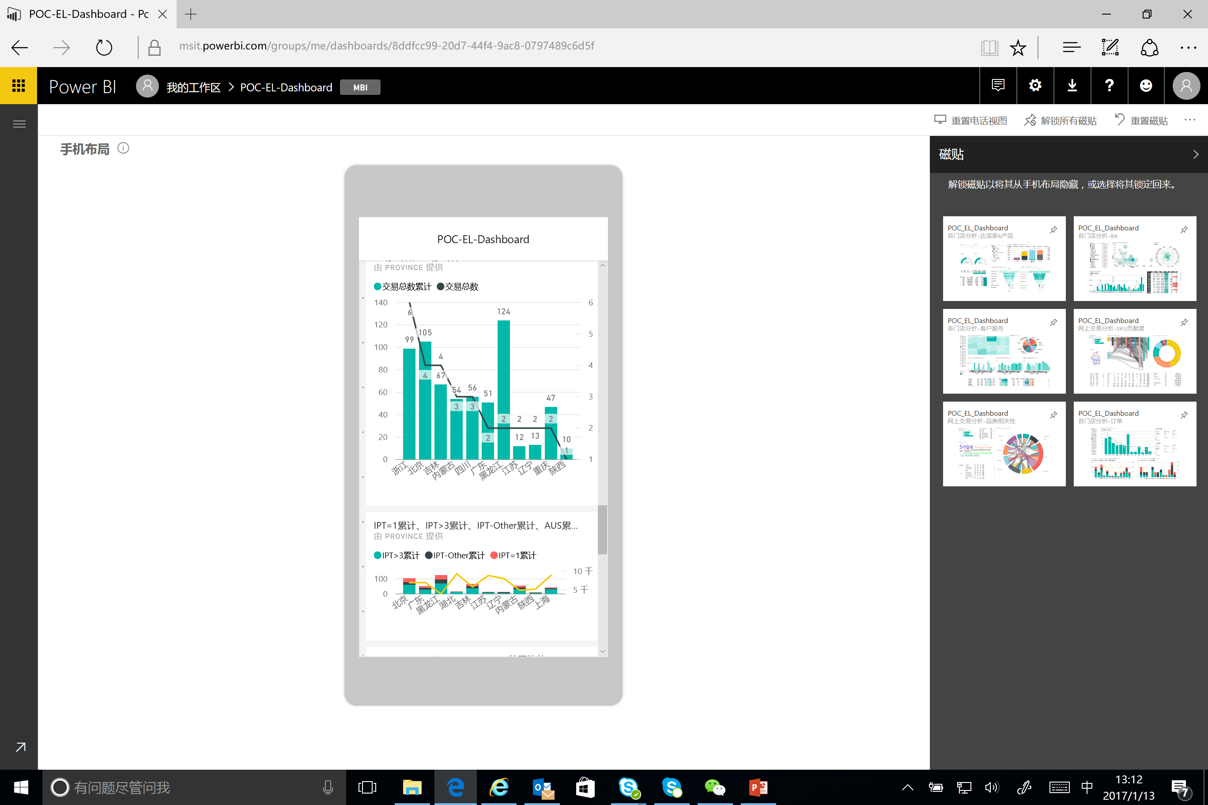
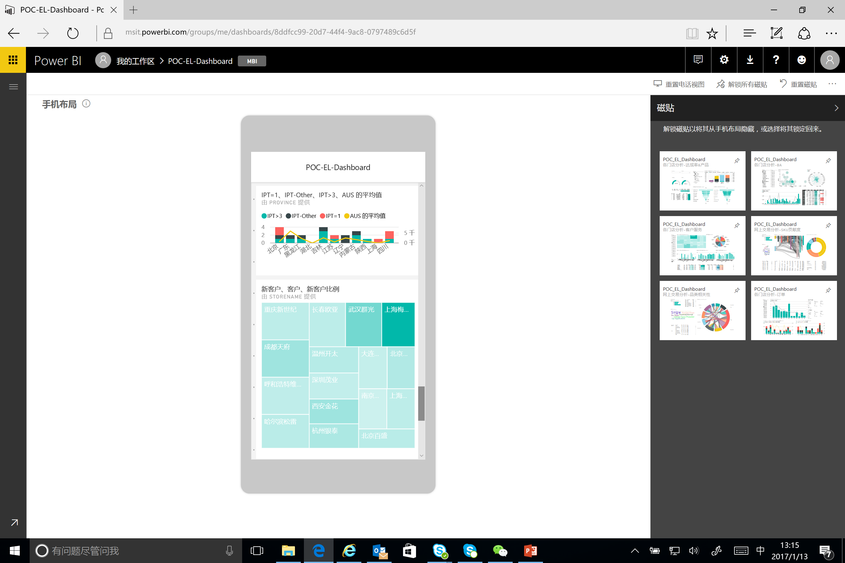
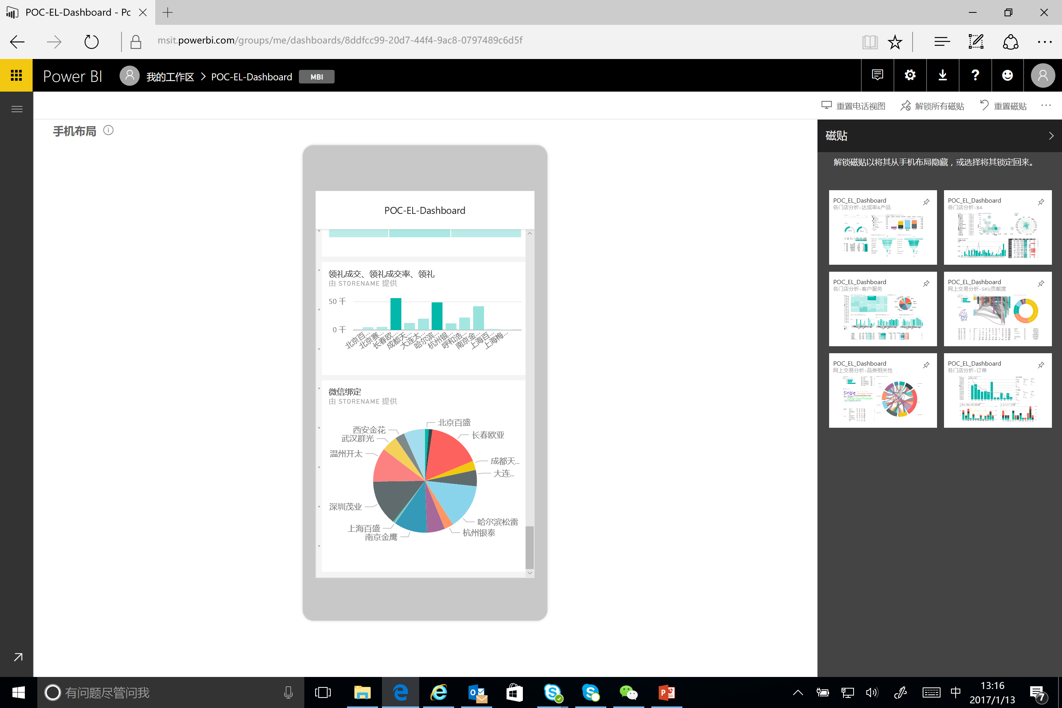
电话 – Dashboard布局
电话竖持的布局中，隐藏了一些内容；横持的布局与Web效果相同；

Slide 15
相关数据结构（略）
Power BI Desktop Power Pivot
SQL Server Database 表和视图

